Slide 1
Сдача квартир в аренду
В городе Пермь
Курбатова Дарья, Азанова Алина МНМ 3,4

Slide 2
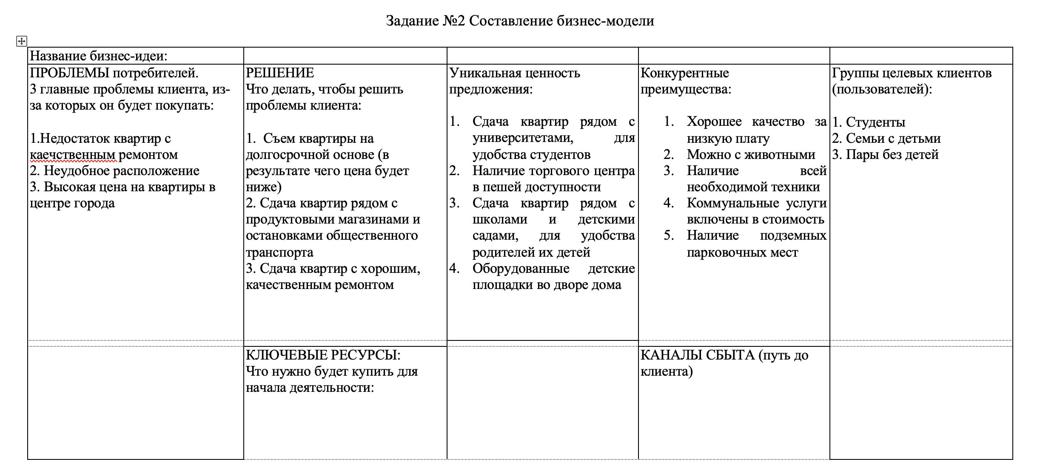
Составление бизнес-модели

Slide 3
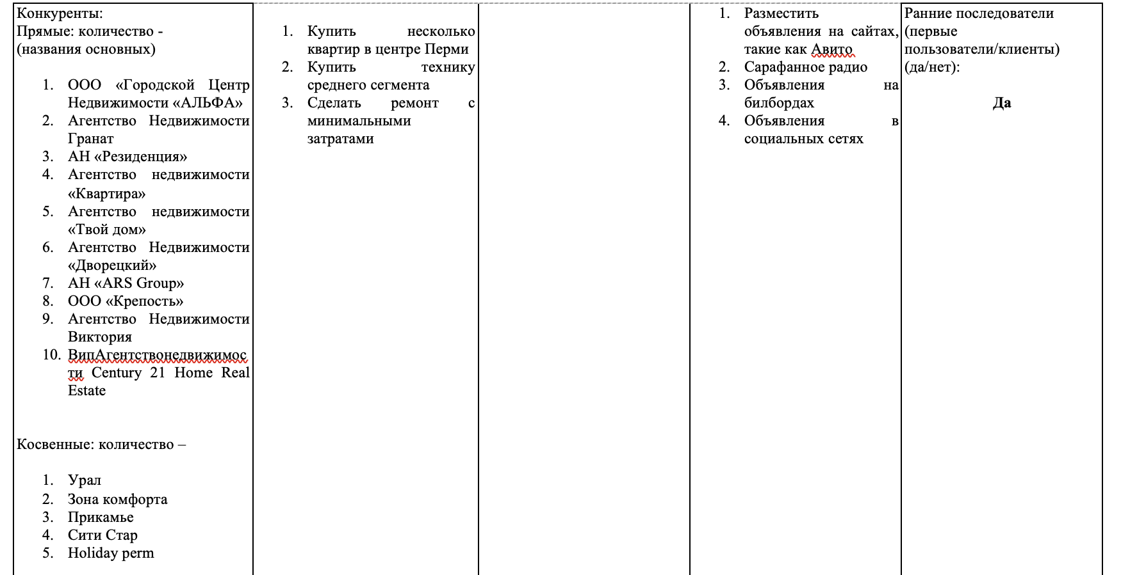
Составление бизнес-модели

Slide 4

Название нашего проекта
LIBERTE – аренда квартир в Перми
Логотип проекта

Slide 5
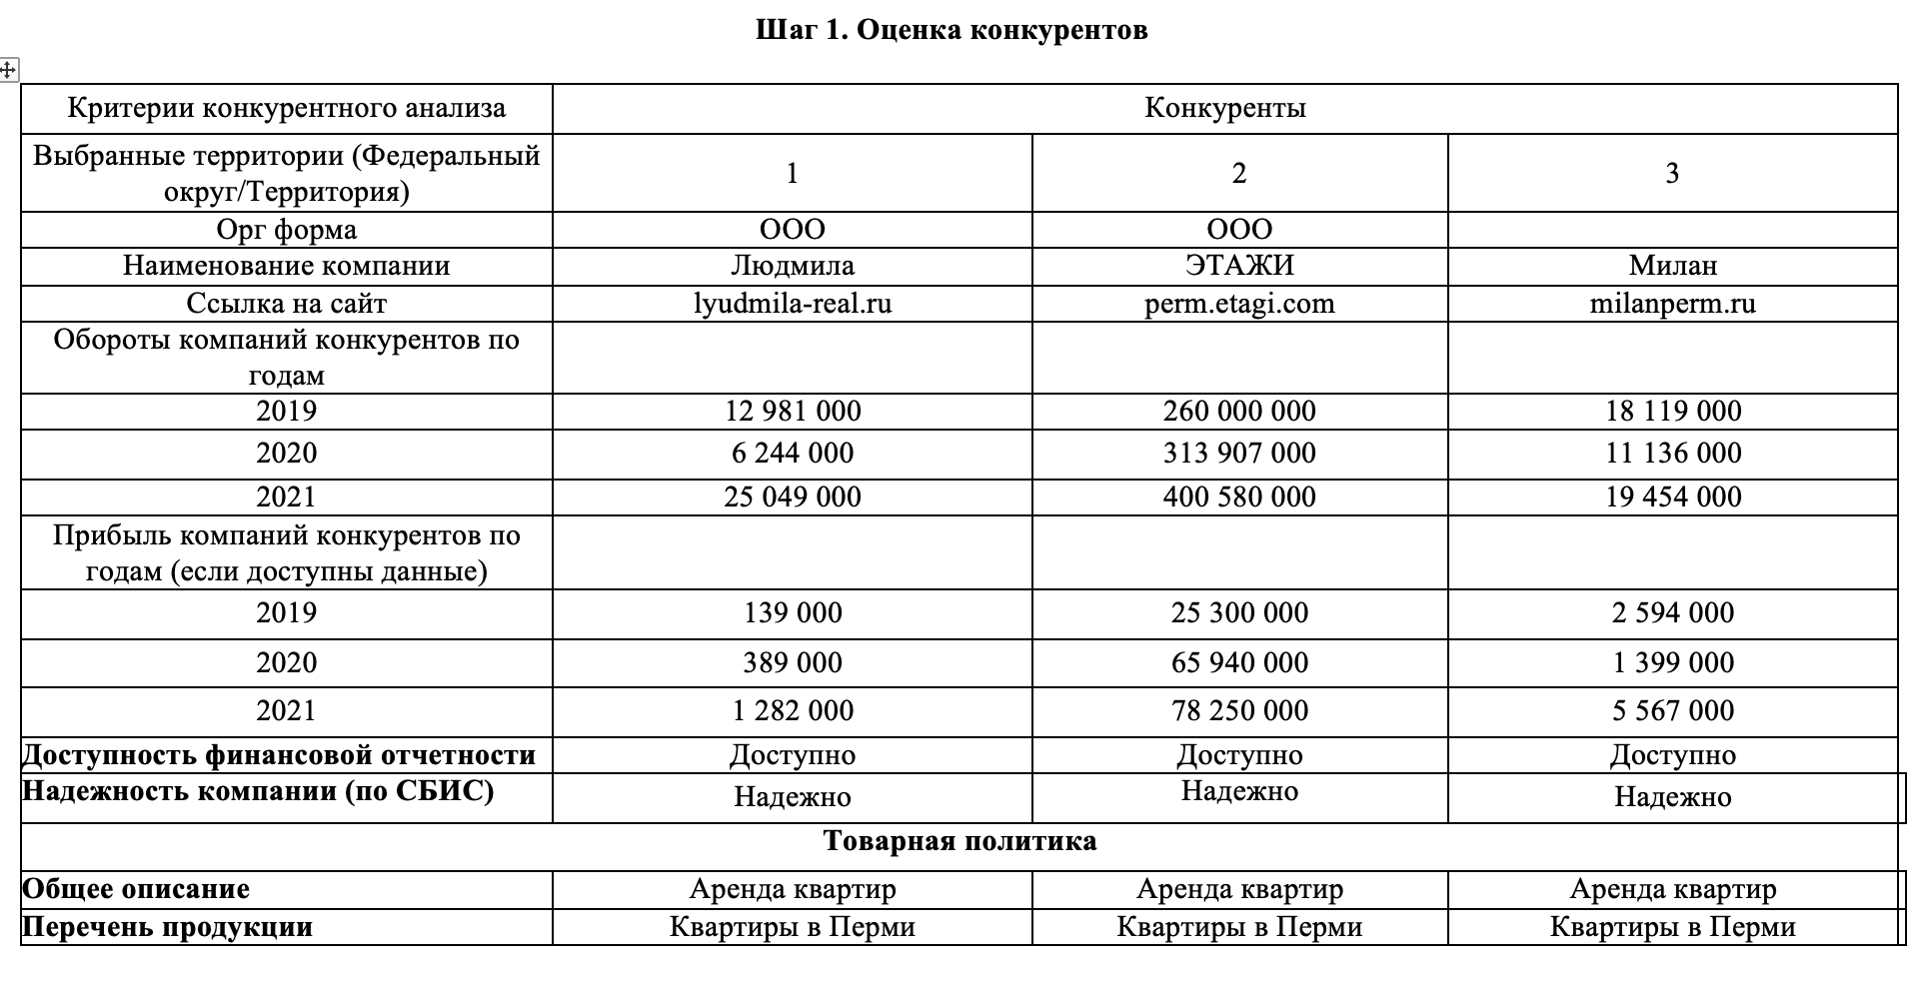
Оценка конкурентов

Slide 6
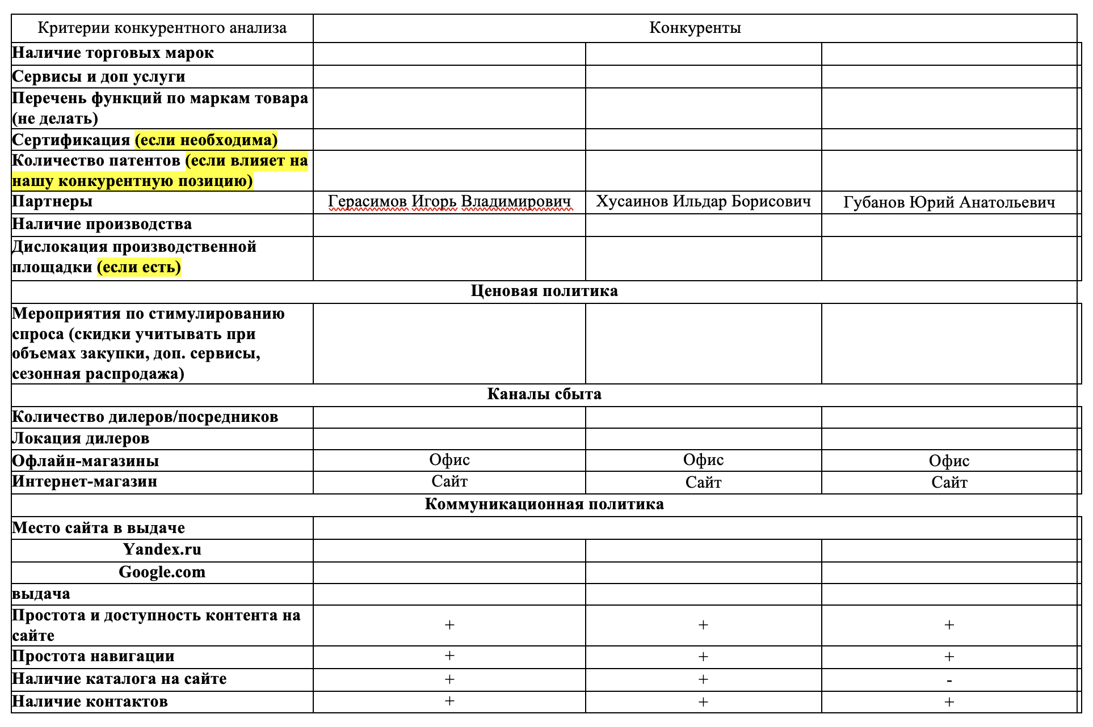
Оценка конкурентов

Slide 7
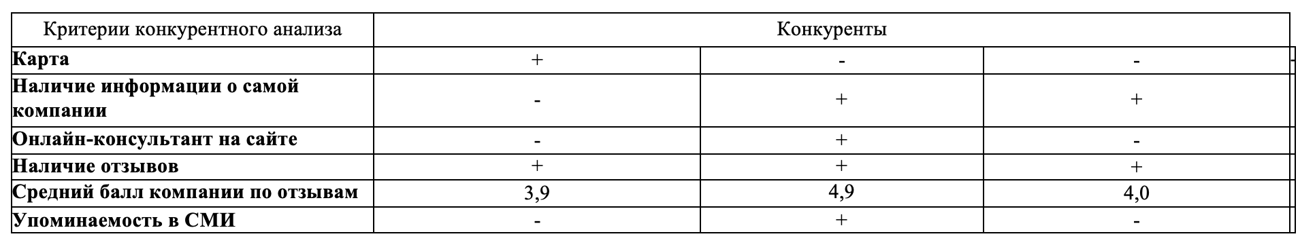
Оценка конкурентов
Вывод : Согласно нашему исследованию, самым влиятельным конкурентом является компания Этажи, с высокой выручкой и отзывами от клиентов.

Slide 8
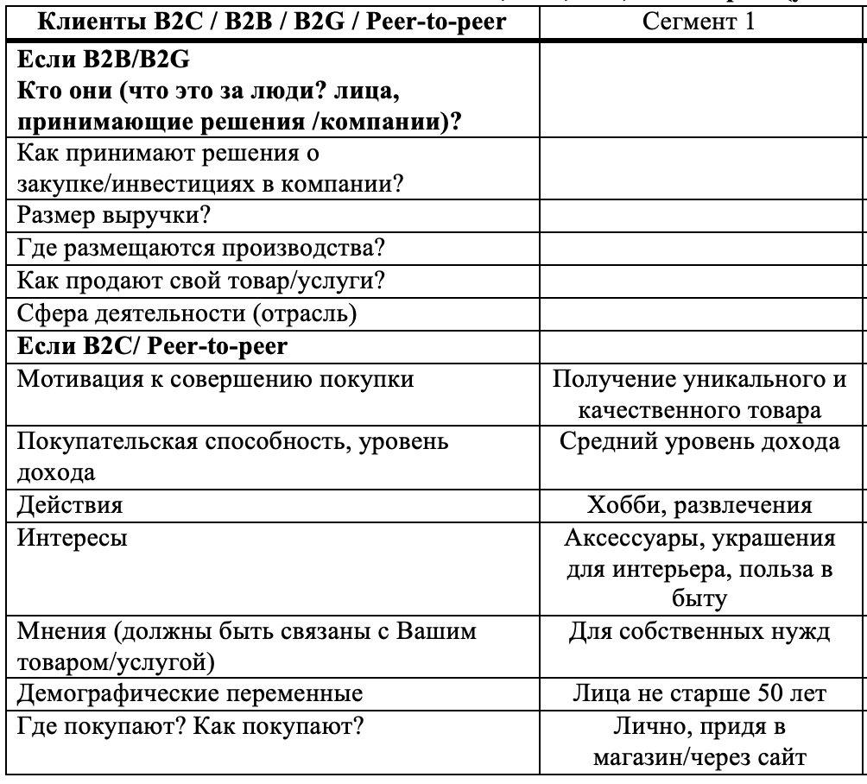
Описание сегмента рынка

Slide 9
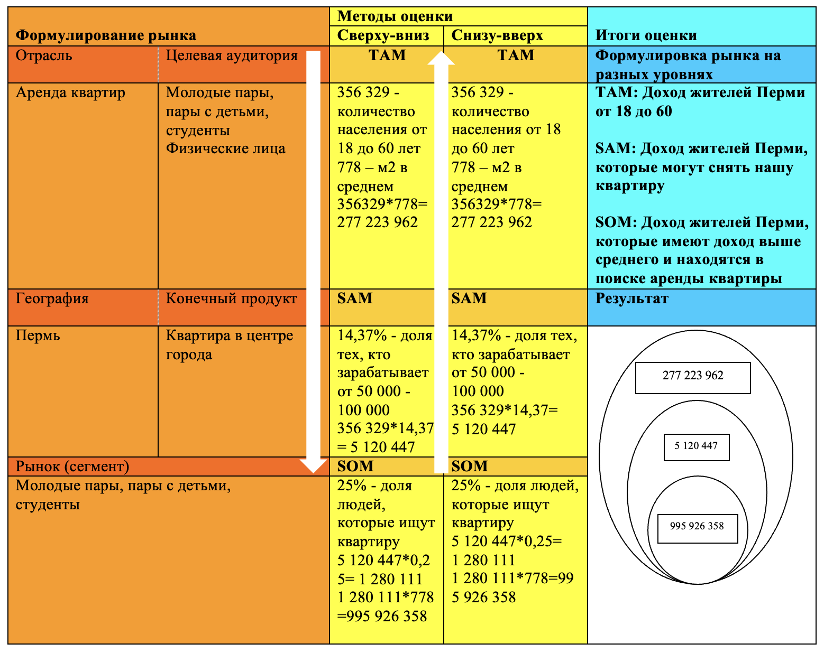
Оценка размера рынка по методике: PAM, TAM, SAM, SOM
РАМ = 25,05 * 110 = 2 755,5

Slide 10
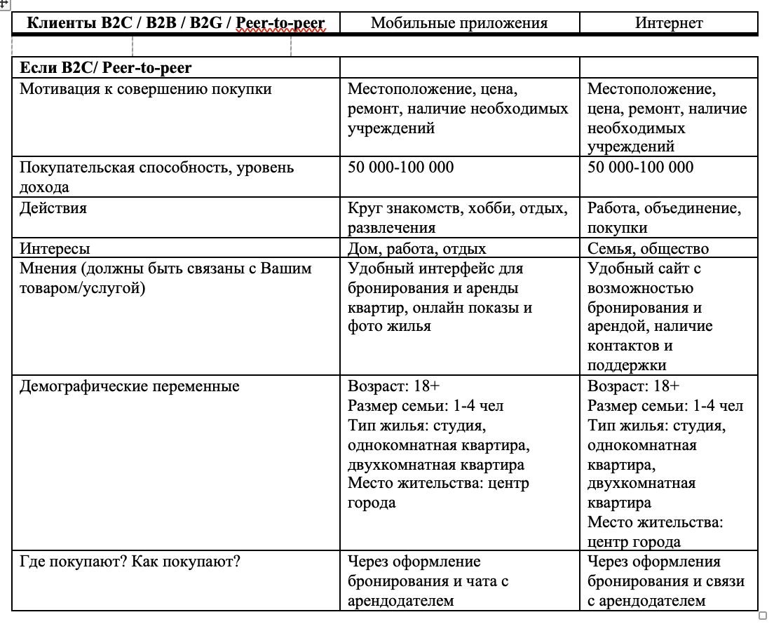
Профиль сегмента рынка

Slide 11
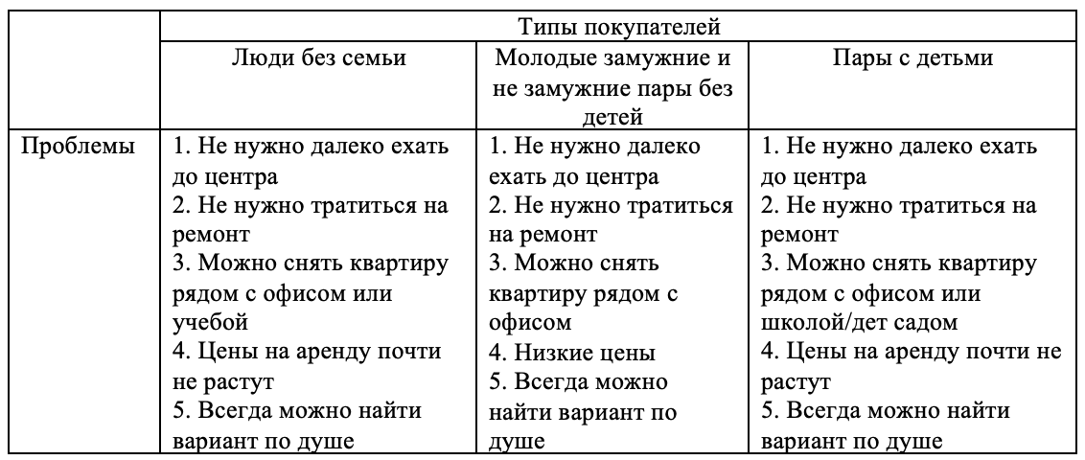
Проблемы клиента, которые решает наш продукт

Slide 12
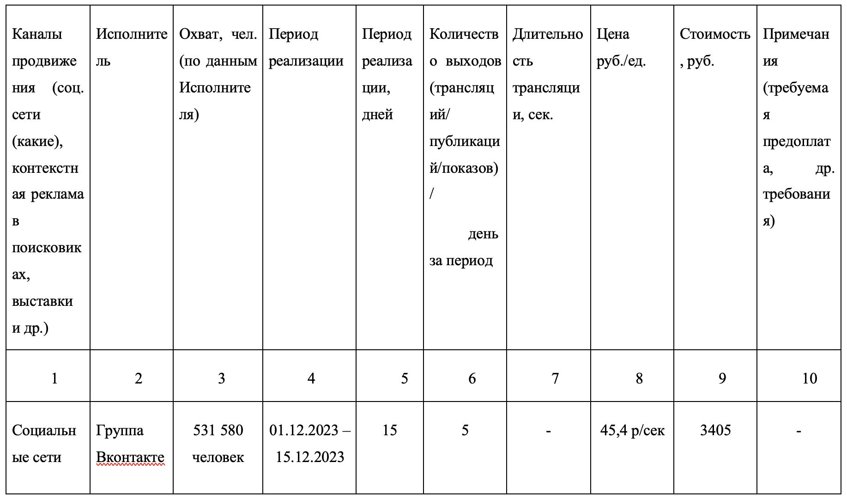
Продвижение приложения, маркетинг

Slide 13
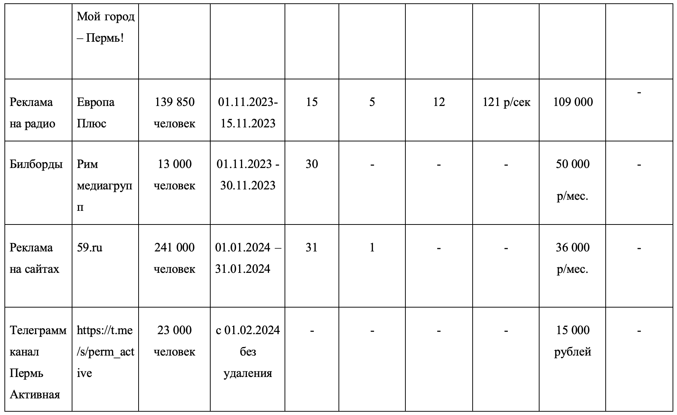
Продвижение приложения, маркетинг

Slide 14
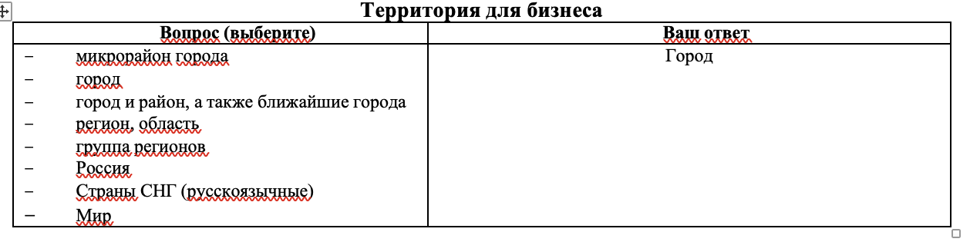
Будет ли бизнес прибыльным?
Помещение для бизнеса:
Г. Пермь, Ленинский р-н, ул. Ленина 60

Slide 15
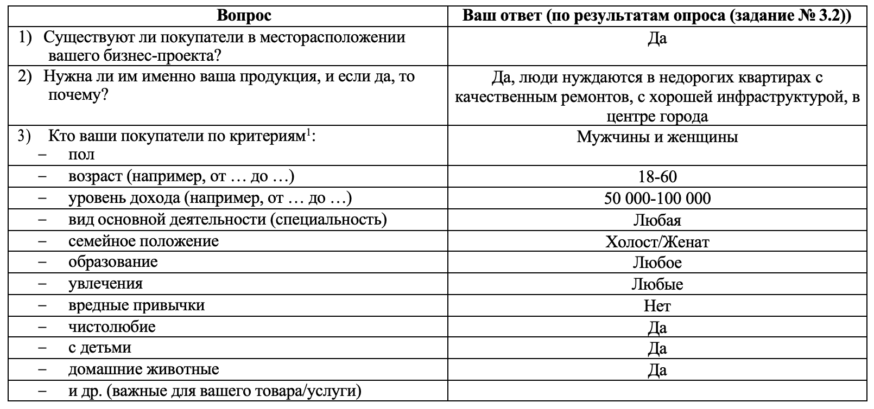
Отличия наших покупателей

Slide 16
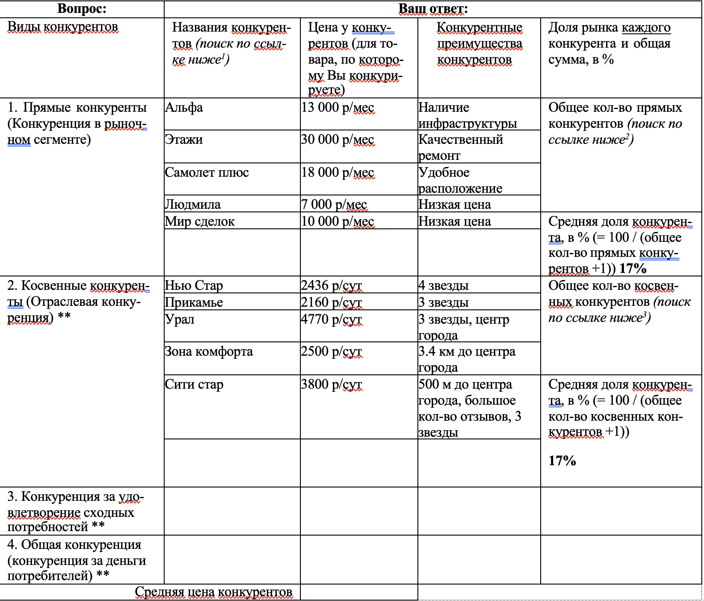
Рыночная цена(конкурентов)

Slide 17
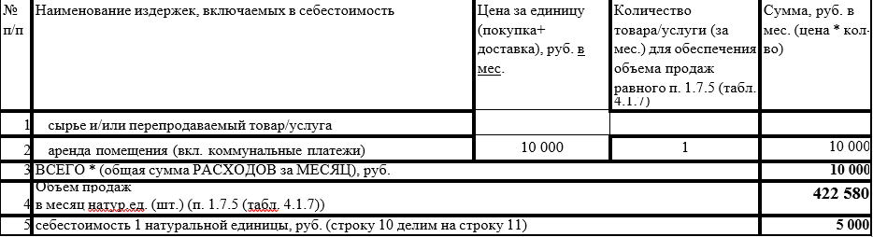
Расчет себестоимости Т/У

Slide 18
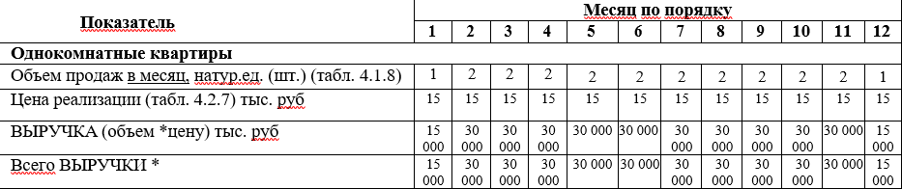
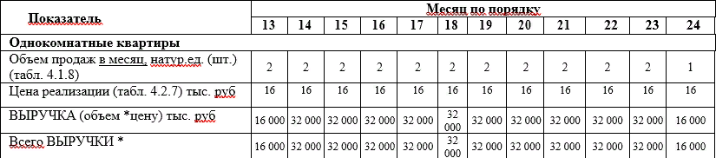
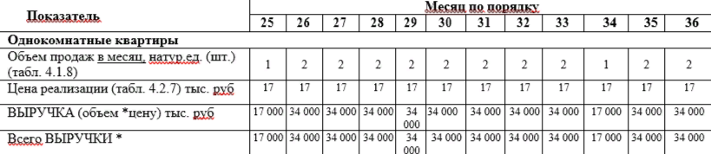
Прогноз выручки от реализации товаров/услуг

Slide 19
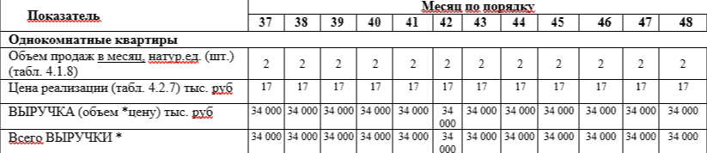
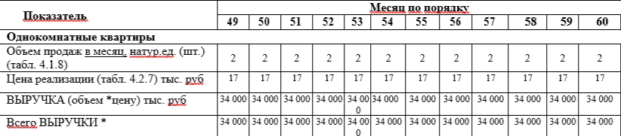
Прогноз выручки от реализации товаров/услуг

Slide 20
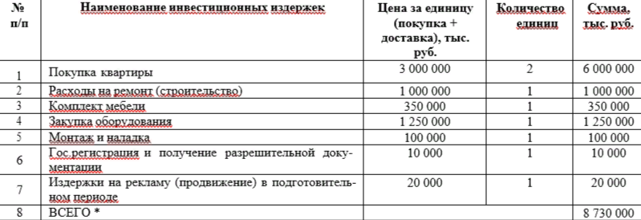
Инвестиционные издержки(прогнозные)

Slide 21
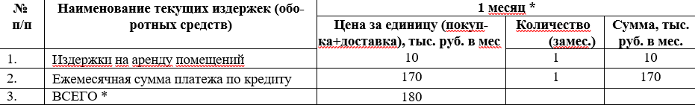
Текущие (ежемесячные) издержки

Slide 22
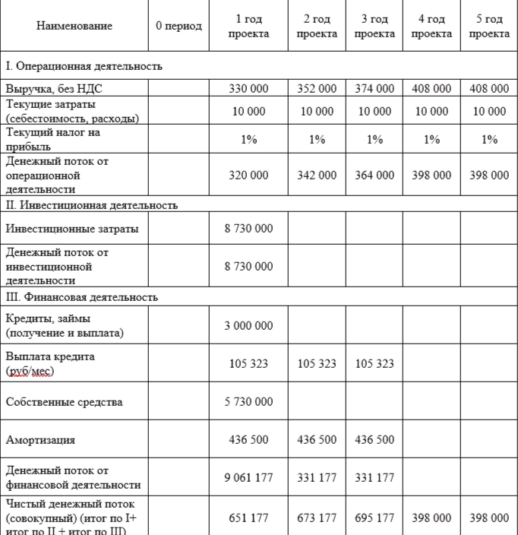
Прогноз движения денежных средств по годам для расчета NPV
Ставка дисконтирования рассчитана на основе модели Фишера и составляет 20 %.

Slide 23
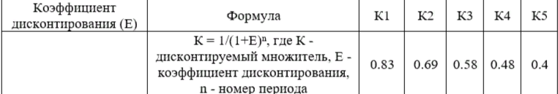
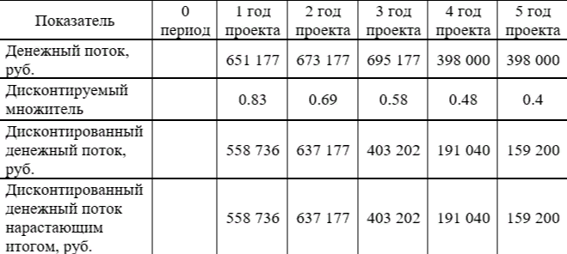
Расчет дисконтируемого множителя
Дисконтированный денежный поток

Slide 24
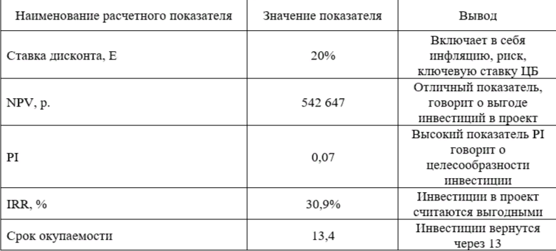
Показатели эффективности проекта

